Slide 1

স্বাগতম

Slide 2
পরিচিতি
মোঃ আজাহার আলী
সহকারী শিক্ষক
শুকটিগাছা কেডি উচ্চ বিদ্যালয়
আত্রাই, নওগা|
শ্রেণি সপ্তম।
বিষয়- সাধারণ বিজ্ঞান।
অধ্যায় – চতুর্দশ ।
অধ্যায়ের নাম - (জলবায়ূ পরিবর্তন)

Slide 3
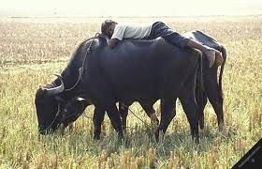
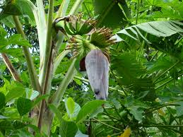
চিত্রে কি দেখা যাচ্ছে ?
wPÎt প্রাণী wPÎt উদ্ভিদ

Slide 4

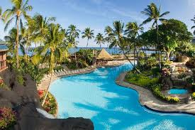
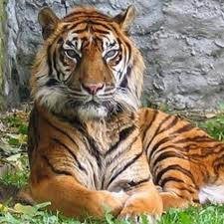
উদ্ভিদ ,মাটি ও পানি
কার্বন ডাই অক্সাইড ত্যাগ করছে

Slide 5

*পাঠ ঘোষনা*
*কার্বন ডাই অক্সাইড ও অক্সিজেনের ভারসাম্য বজায়।

Slide 6
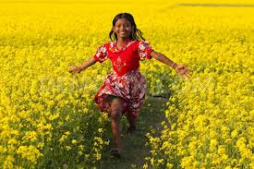
জীব অক্সিজেনগ্রহন করছে এবং
কার্বন ডাই অক্সাইড ত্যাগ করছে।

Slide 7

শিখন ফল।
*জীব ও উদ্ভিদ সম্পর্কে বলতে পারবে।
* অক্সিজেন ও কার্বন ডাই অক্সাইড কি বলতে পারবে।
*কার্বন চক্র কি তা বলতে পারবে।
*চিত্র সহকারে কার্বন চক্রের ব্যাখ্যা করতে পারবে।
* পরিবেশে কার্বন চক্রের গুরুত্ব ব্যাখ্যা করতে পারবে।

Slide 8
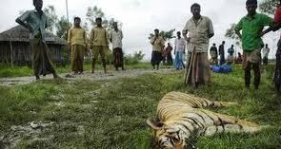
কার্বন ডাই অক্সাইড ত্যাগ
মৃত উদ্ভিদ ও প্রাণী দেহ মাটিতে পচালে
উদ্ভিদ ও প্রাণী দেহ আগুনে পোড়ালে

Slide 9

বিস্তারিত আলোচনা
*অক্সিজেন কি ?
*কার্বন ডাই অক্সাইড কি ?
*বেঁচে থাকার জন্য অক্সিজেন প্রয়োজন কেন ?
*প্রাণী শ্বাস প্রশ্বাসে কি গ্রহন করে এবং কি বর্জন করে।

Slide 10

একক কাজ
বাযু কি ভাবে দূষিত হয় ?

Slide 11
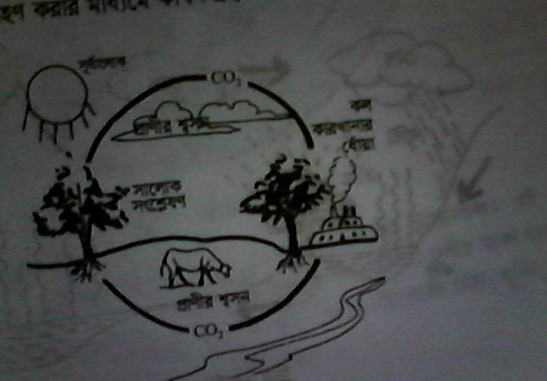
কার্বন চক্র
এই চিত্রটি কিসের ?

Slide 12
দলীয় কাজ
* একটি কার্বন চিত্র অঙ্কন কর ?

Slide 13

*মূল্যায়ন*
অক্সিজেনের সংকেত কি?
কার্বন ডাই অক্সাইড সংকেত কি ?
কার্বন ডাই অক্সাইড আমাদের কি ক্ষতি করে ?
অক্সিজেনের প্রয়োজনীতা ব্যাখ্যা কর।

Slide 14
বাড়ির কাজ
জীবন ধারনের জন্য গাছ পরিবেশের গুরুপ্ত পূর্ণ ভূমিকা পালন করে তা সংক্ষেপে আলোচনা কর।

Slide 15

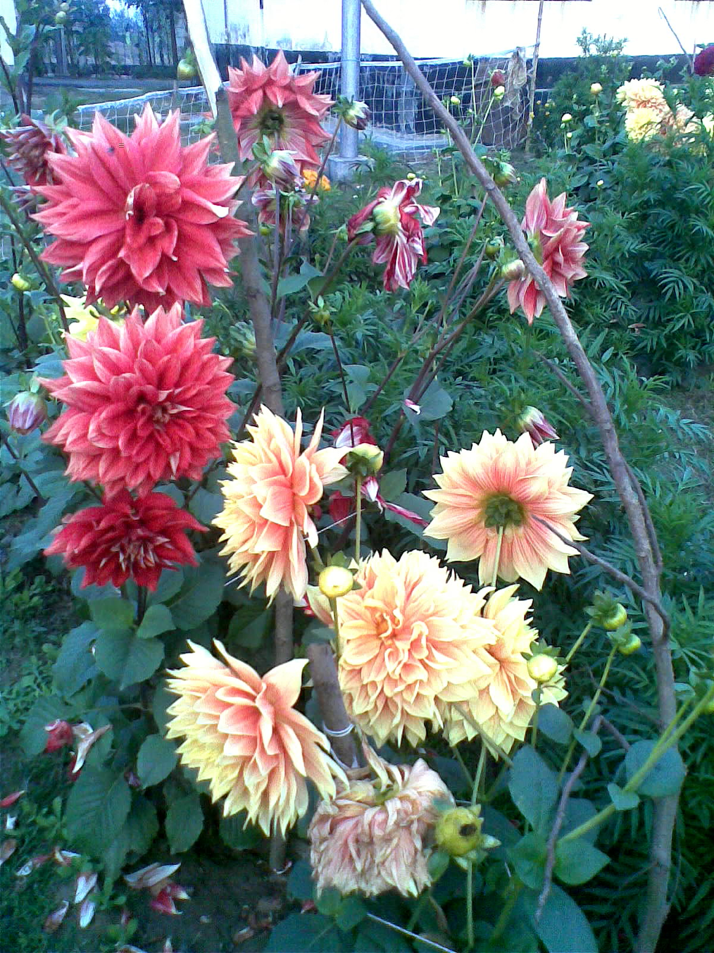
ধন্যবাদ

